Slide 1
Воспитательная работа и социальные вопросы

Slide 2
«Если думаешь на год вперед – выращивай хлеб. Если думаешь на 10 лет вперед – выращивай дерево. Если думаешь на 100 лет вперед – воспитывай молодежь» Народная мудрость.

Slide 3
Воспитание молодежи является важнейшей функцией образования в системе высшей школы.

Slide 4
Основные направления воспитательной работы в университете
Реализация индивидуального подхода к воспитанию студентов с учетом региональной особенностью и профессиональной специфики;
Воспитание самостоятельности, ответственности, целеустремленности, расширение кругозора и профессионального общения, повышение конкурентоспособности на рынке труда, формирование уверенности в себе;
Реализация элементов студенческого самоуправления в рамках организационной работы в вузе;
Организация, проведение и участие в городских, региональных, всероссийских и международных конкурсов и конференциях;
Подготовка и проведение традиционных мероприятий.

Slide 5
О воспитании в Законе об образовании
образование – общественно значимое благо, под которым понимается целенаправленный процесс воспитания и обучения в интересах человека, семьи, общества, государства, а также совокупность приобретаемых знаний, умений, навыков, ценностных установок, опыта деятельности и компетенций, определенных объема и сложности.
образовательный процесс – педагогически обоснованный процесс обучения, воспитания и развития, организуемый субъектом образовательной деятельности, реализующим образовательную программу (оказывающим образовательные услуги).

Slide 6
Стратегия развития молодежи Российской Федерации на период до 2025 год.
Стратегия развития воспитания - единое направление воспитательного воздействия, оказываемого образовательной средой на обучающегося, нацеленное на становление «общественно полезной и внутренне свободной личности»

Slide 7
Национальная доктрина образования в Российской Федерации
историческую преемственность поколений, сохранение, распространение и развитие национальной культуры, воспитание бережного отношения к историческому и культурному наследию народов России;
воспитание патриотов России, граждан правового, демократического государства, способных к социализации в условиях гражданского общества, уважающих права и свободы личности, обладающих высокой нравственностью и проявляющих национальную и религиозную терпимость, уважительное отношение к языкам, традициям и культуре других народов;

Slide 8
Национальная доктрина образования в Российской Федерации
формирование культуры мира и межличностных отношений;
разностороннее и своевременное развитие молодежи, ее творческих способностей, формирование навыков самообразования, самореализацию личности;
формирование у молодежи целостного миропонимания и современного научного мировоззрения, развитие культуры межэтнических отношений;
формирование у молодежи активной жизненной и профессиональной позиции, обучение основным принципам построения профессиональной карьеры и навыкам поведения на рынке труда;

Slide 9
Национальная доктрина образования в Российской Федерации
непрерывность образования в течение всей жизни человека;
многообразие типов и видов образовательных учреждений и вариативность образовательных программ, обеспечивающих индивидуализацию образования, личностно ориентированное обучение и воспитание;
воспитание здорового образа жизни, развитие детского и юношеского спорта;
противодействие негативным социальным процессам;
экологическое воспитание, формирующее бережное отношение населения к природе.

Slide 10
ПРОГРАММА ВНЕУЧЕБНОЙ ВОСПИТАТЕЛЬНОЙ РАБОТЫ ИВАНОВСКИЙ ГОСУДАРСТВЕННЫЙ ХИМИКО-ТЕХНОЛОГИЧЕСКИЙ УНИВЕРСИТЕТ

Slide 11
Цель программы – создание условий для реализации интеллектуального, морального и творческого потенциала студентов, что соответствует общегуманистической функции УНИВЕРСИТЕТА.

Slide 12
ОСНОВНЫЕ НАПРАВЛЕНИЯ
Воспитание чувства корпоративной гордости (уважения к статусу «студент ИГХТУ»).
Развитие интеллектуального потенциала студентов в профессиональной сфере творчества.
Духовное развитие личности.
Формирование физически гармоничной личности.
Трудовое воспитание студентов.
Создание и развитие системы студенческого самоуправления и молодежных творческих объединений.

Slide 13
Структурные компоненты
воспитательного пространства
университета

Slide 14
Профком студентов
Ректорат
Деканаты факультетов
Студенческое правительство
Научно-исследовательская часть (НИЧ)
Институт кураторов
Отдел студенческой НИР, совет по НИРС
Воспитательная комиссия
Музейный комплекс
Гуманитарный факультет
Спортивный клуб
Совет ветеранов
Секции
Шереметев центр
Студент – субъект воспитания
Студгородок
Выставочный зал
Студенческие советы общежитий
Центр содействия трудоустройству
Студенческий клуб
Информационный центр
Газета «Химик»
Центр студенческой карьеры
Творческие коллективы
Профилакторий, медицинский пункт

Slide 15
Социальная стратификация (расслоение, неравенство) современного российского общества.
Отсутствие в настоящее время общенародной общероссийской совокупности ценностей.
Многообразие трактовок самого понятия «воспитание» в педагогической науке.

Slide 16
Студент – субъект воспитания
1350 чел. Проживают в общежитии
280 чел. Ежедневно ездят домой (Шуя, Тейково, Фурманов, Лежнево)
40 чел. Сироты
2 чел. Чернобыльцы
9 чел. Инвалиды
80 % Первокурсников имеют хроническое заболевание

Slide 17
«Ребенок рождается существом асоциальным. Воспитание есть действие, оказываемое взрослыми поколениями на поколения, не созревшие для социальной жизни». Эмиль Дюркгейм

Slide 18
Куратор – информатор, единственной его задачей является своевременное информирование студентов, в остальном их считая вполне взрослыми и самостоятельными.
Куратор – организатор решает проблемы, помогает советом, психологической поддержкой, устанавливает тесные контакты с преподавателями и родителями, практически сутками занят делами группы.
Куратор – психотерапевт очень близко к сердцу принимает личные проблемы студентов, готов выслушивать их откровения, побуждать к ним, старается помочь советом. Он очень много времени тратит на психологическую поддержку студентов, устанавливает близкие контакты и почти круглые сутки занимается решением студенческих проблем.

Slide 19
Куратор – родитель излишне контролирует, лишает инициативы, решает личные проблемы студентов, требует полного подчинения.
Куратор – приятель интересуется жизнью группы, участвует во всех делах, пользуется уважением, воспринимается студентами как член группы, однако из-за отсутствия должной дистанции в случае необходимости он не может предъявить требования.
Куратор – администратор информирует администрацию о пропусках занятий, студентам передает требования деканата. В основном ведет контролирующую функцию, не вникая в интересы и проблемы группы.

Slide 22
«От эстафеты олимпийского огня – к эстафете спортивных побед»
УРОК СПОРТИВНЫХ ТРАДИЦИЙ

Slide 23
АЛЕКСАНДРА АФИНЕЕВСКАЯ выпускница 2013 года, мастер спорта по художественной гимнастике и спортивной аэробике

Slide 24
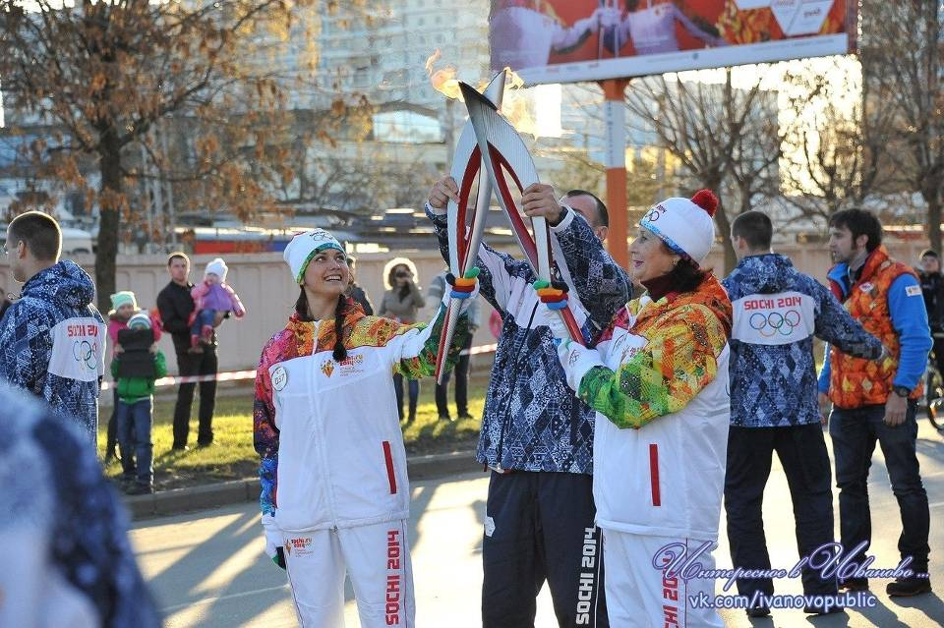

Slide 25
СЕРГЕЙ ГУДКОВ студент группы 5/32, кандидат в мастера спорта по спортивному ориентированию

Slide 26
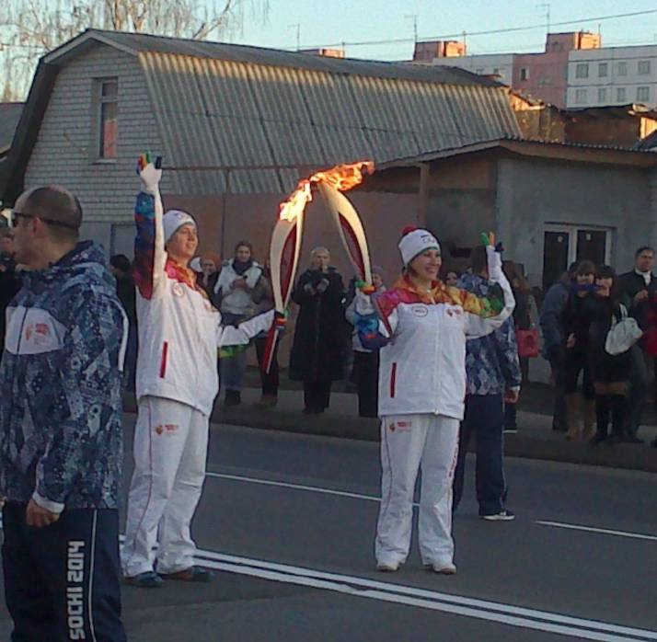

Slide 27
АНЯ МЕДВЕДЕВА учащаяся химического лицея, мастер спорта по спортивной аэробике

Slide 28
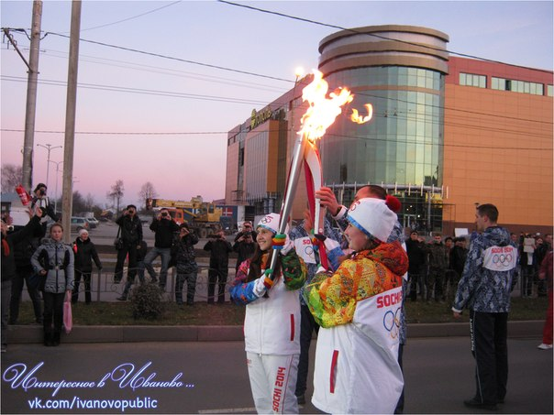

Slide 29
ИРИНА ШУШИНА аспирантка, мастер спорта международного класса по спортивной ходьбе, серебряный призер Кубка России по спортивной ходьбе 2012 года

Slide 30
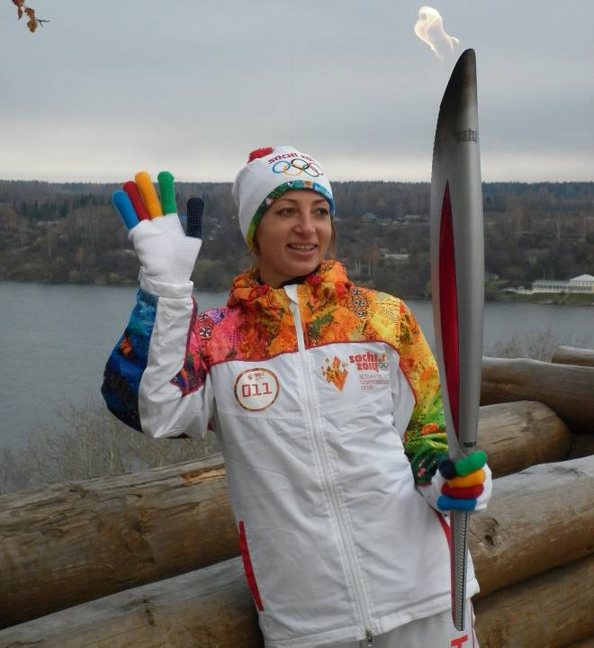

Slide 31
АЛЬБЕРТ ФЕДОРОВИЧ СКОБЦОВ мастер спорта СССР по легкой атлетике, заслуженный работник физической культуры, чемпион России в тройном прыжке, тренер спортшколы №1, спортивный журналист

Slide 32
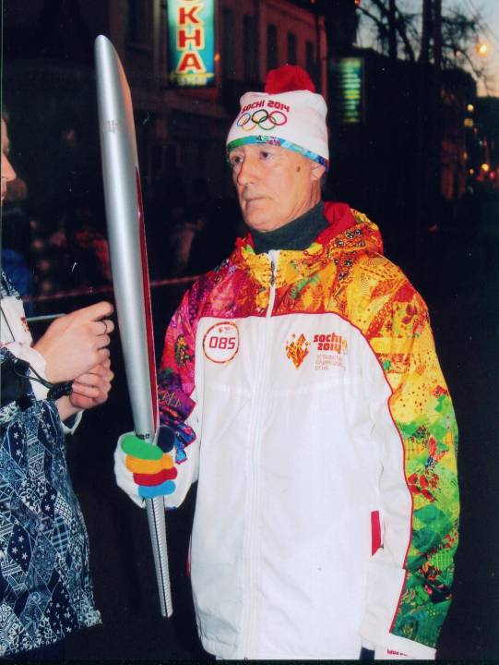

Slide 33
СВЕРХМАРАФОНСКИЙ ЛЕГКОАТЛЕТИЧЕСКИЙ ПРОБЕГ ИВАНОВО-СОЧИ

Slide 34
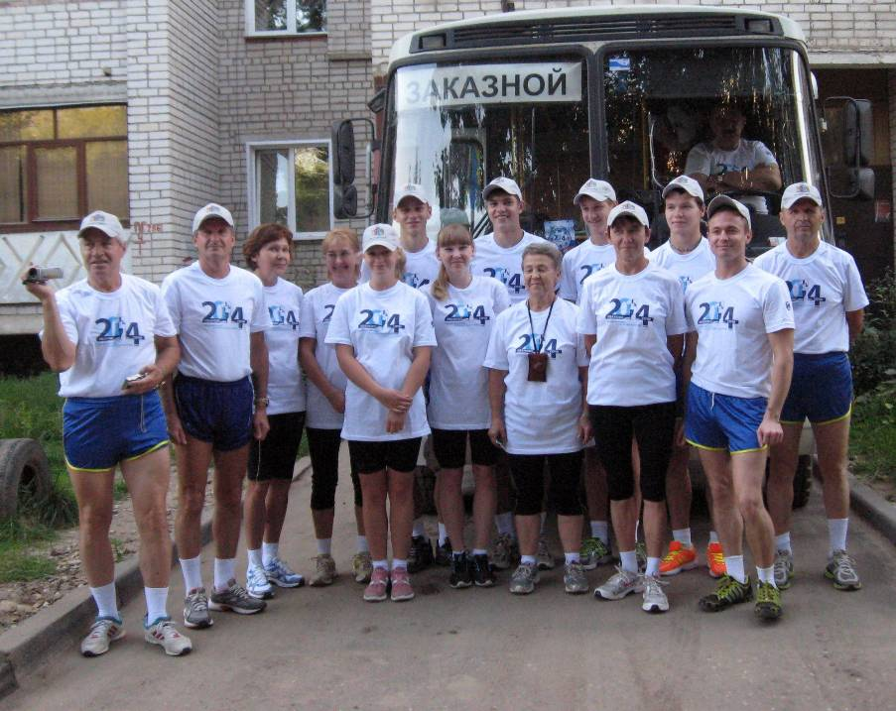

Slide 35
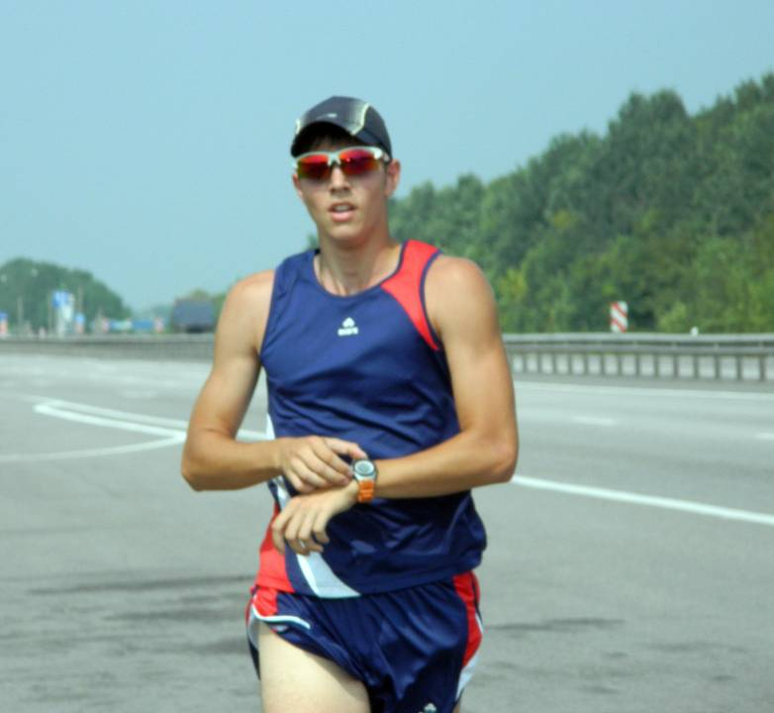

Slide 36
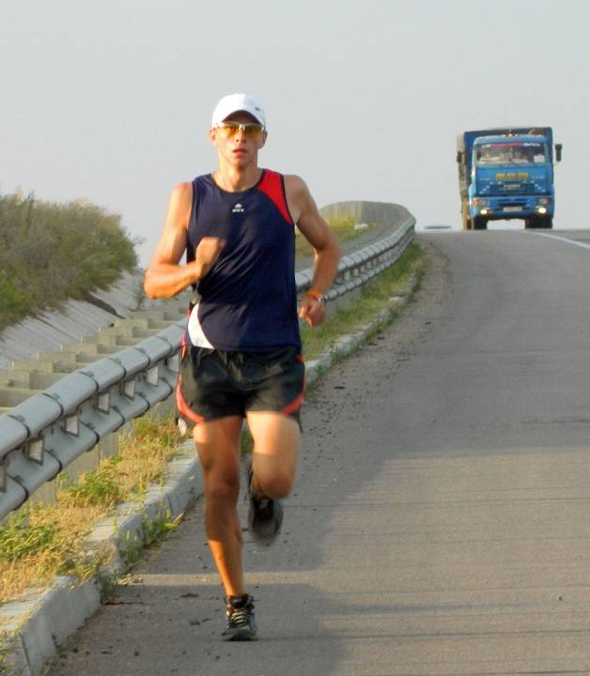

Slide 37
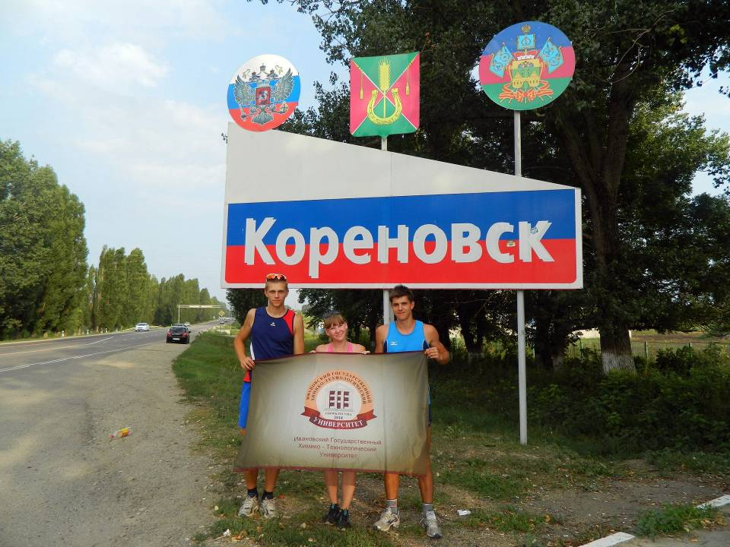

Slide 38
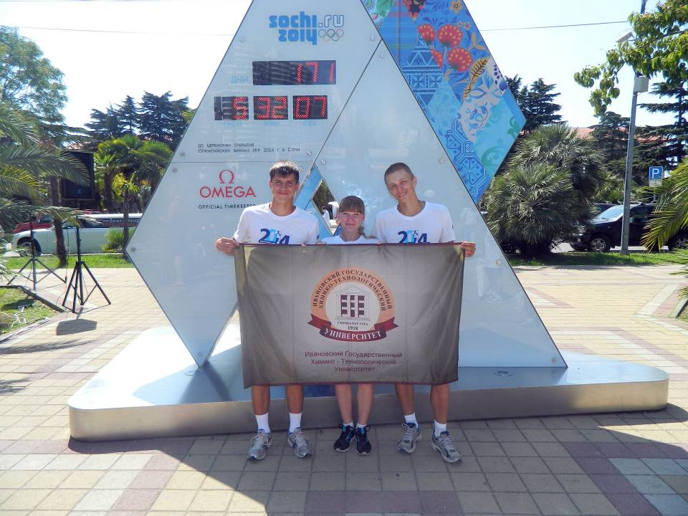

Slide 39
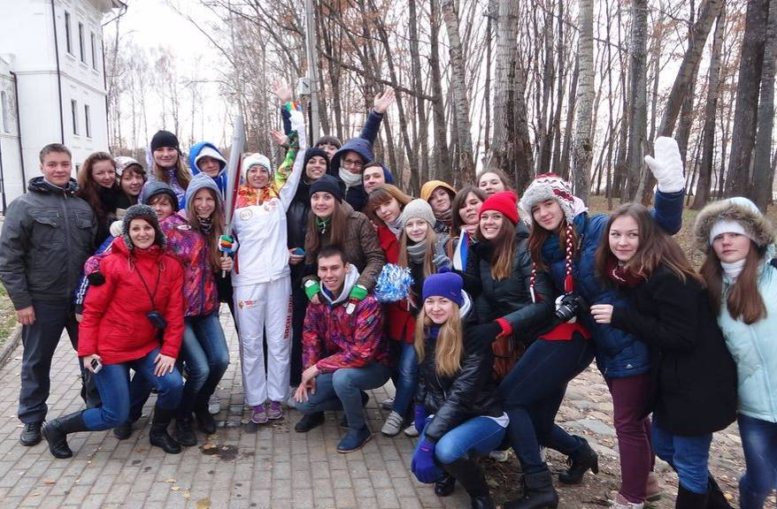

Slide 40
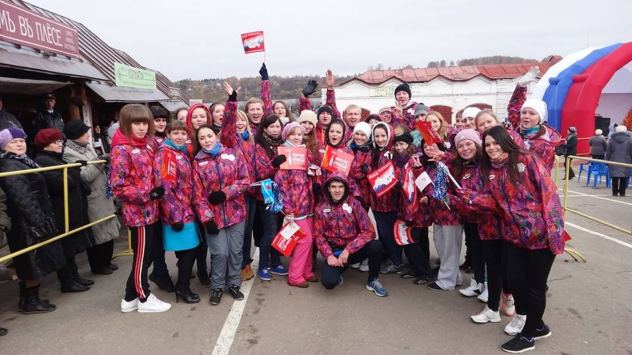

Slide 41
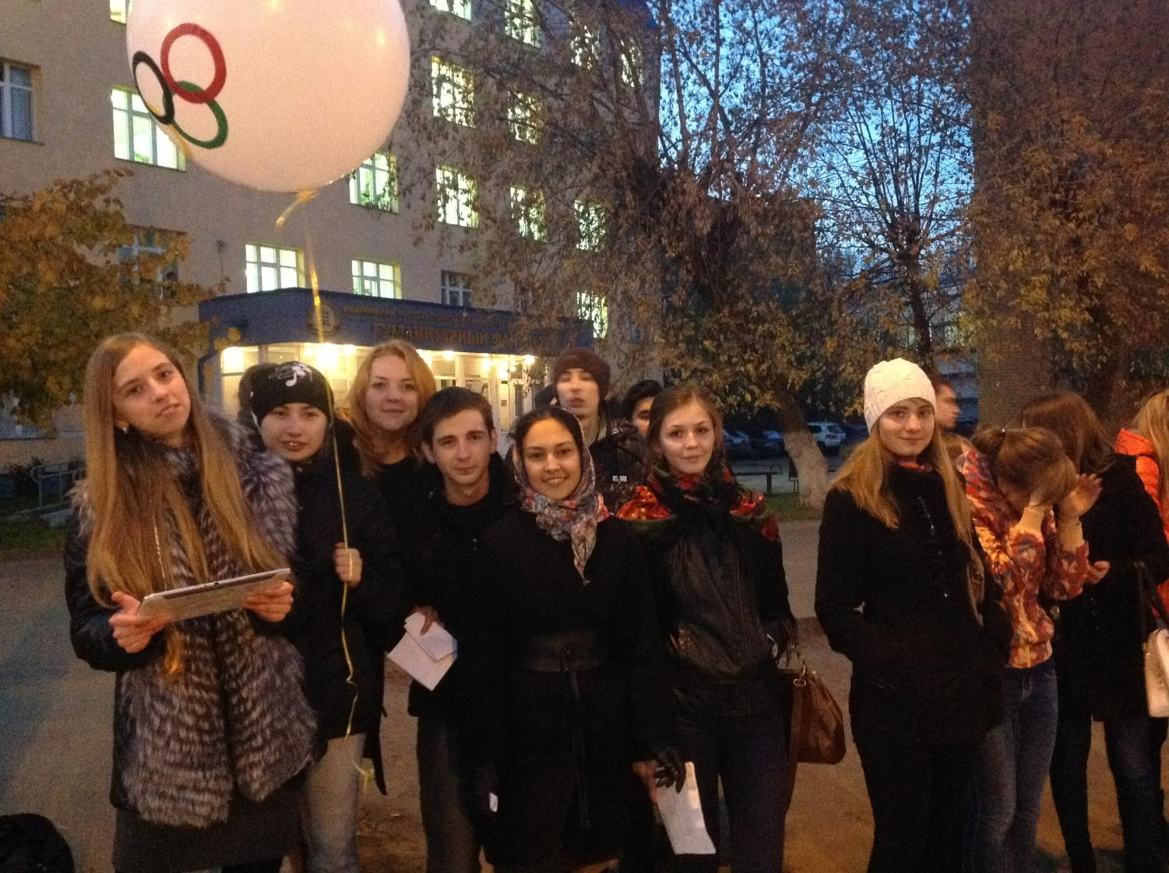

Slide 42
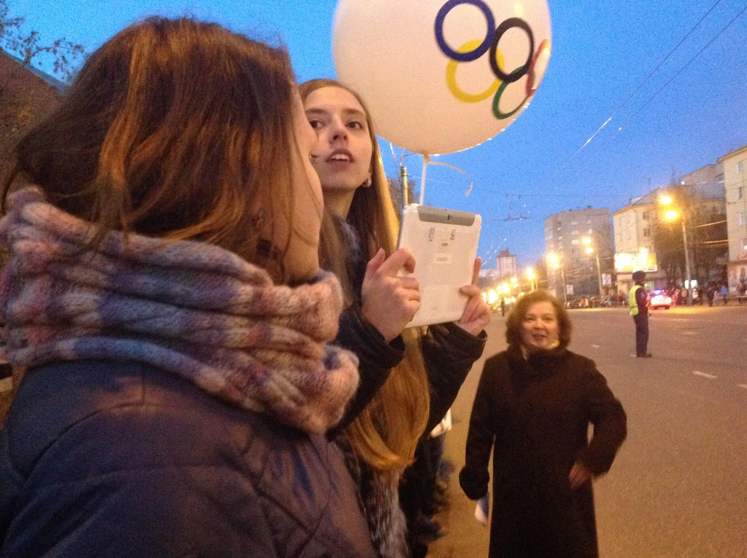

Slide 43
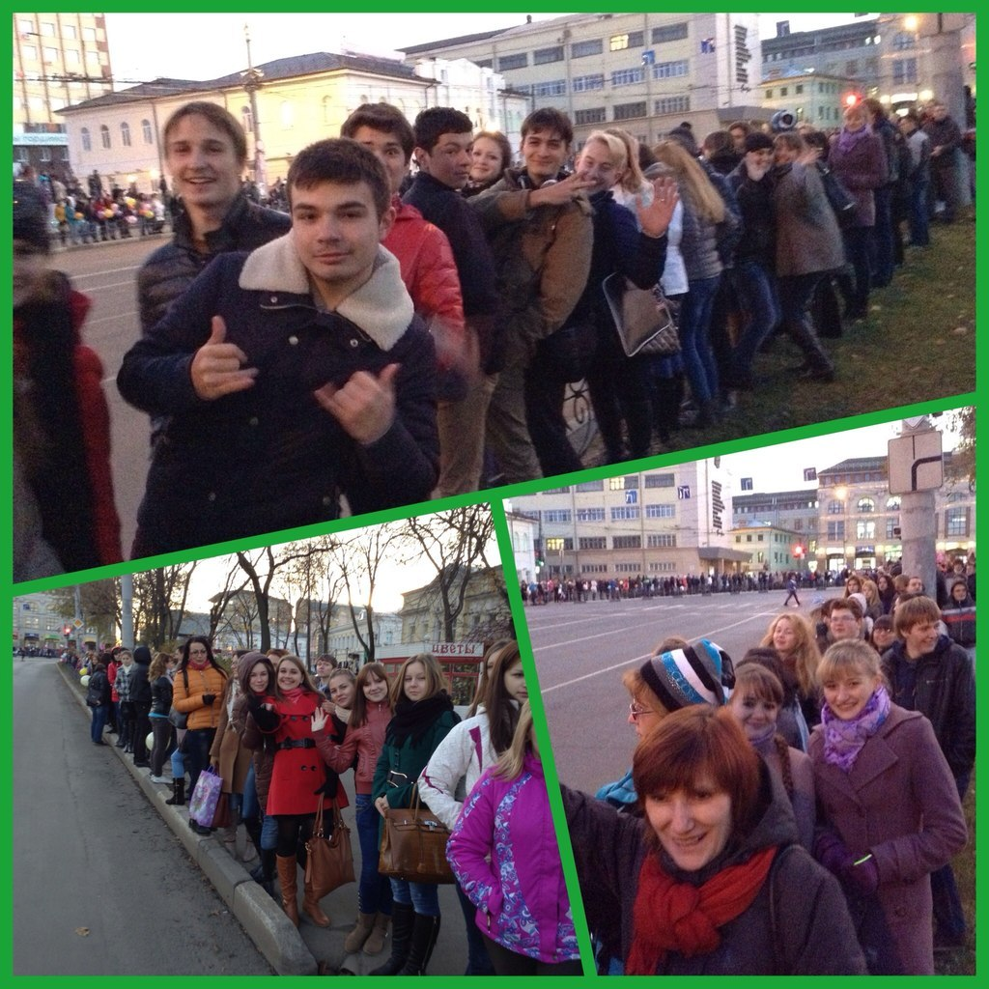

Slide 44
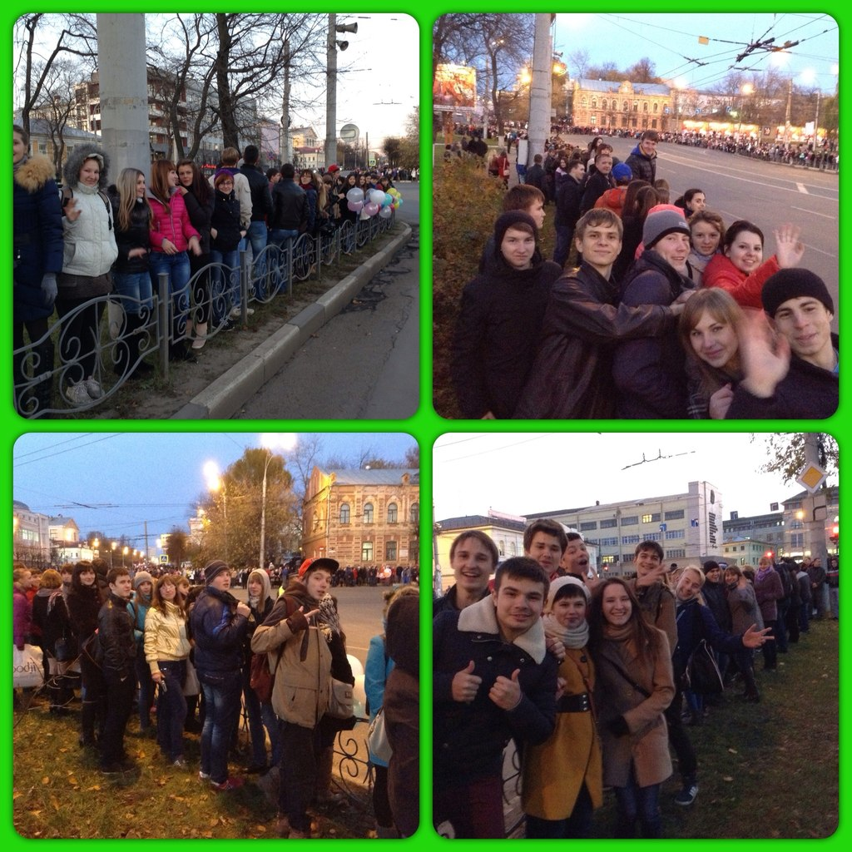

Slide 45
Вера в себя Воля к победе Верность вузу

Slide 46
Санаторий-профилакторий Основными задачами которого являются:
Укрепление здоровья отдыхающих;
Формирование навыка здорового образа жизни-разумное сочетание труда и отдыха, лечения;
Рациональное питание;
Предупреждение различных заболеваний.

Slide 47
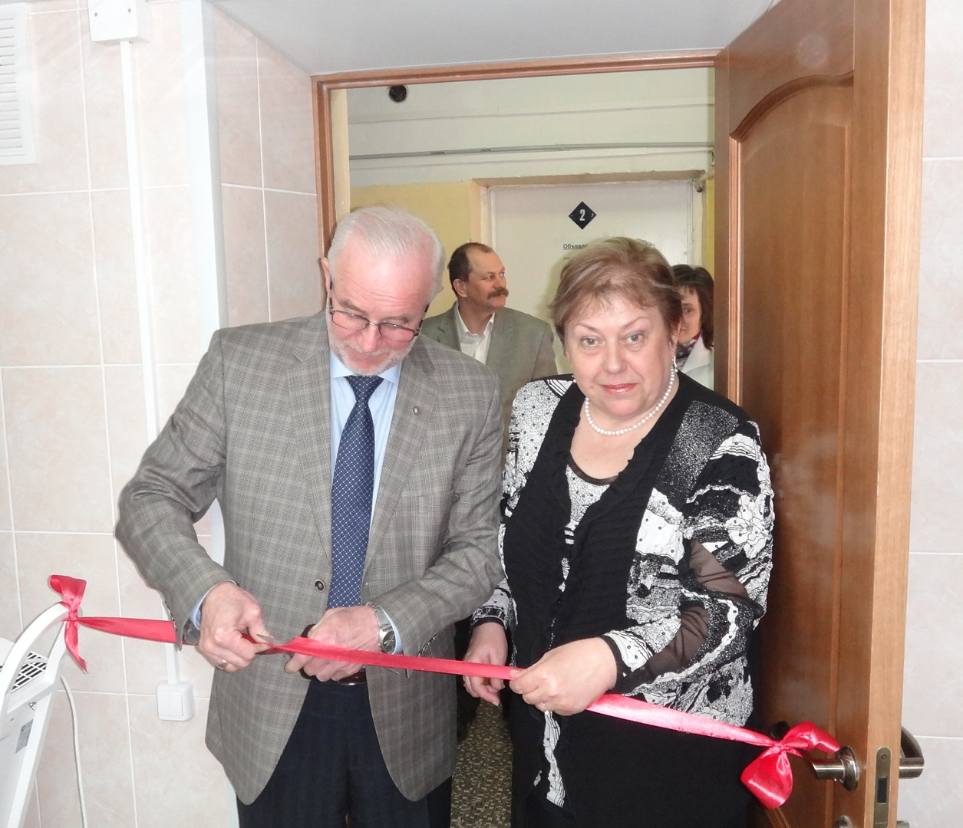

Slide 48
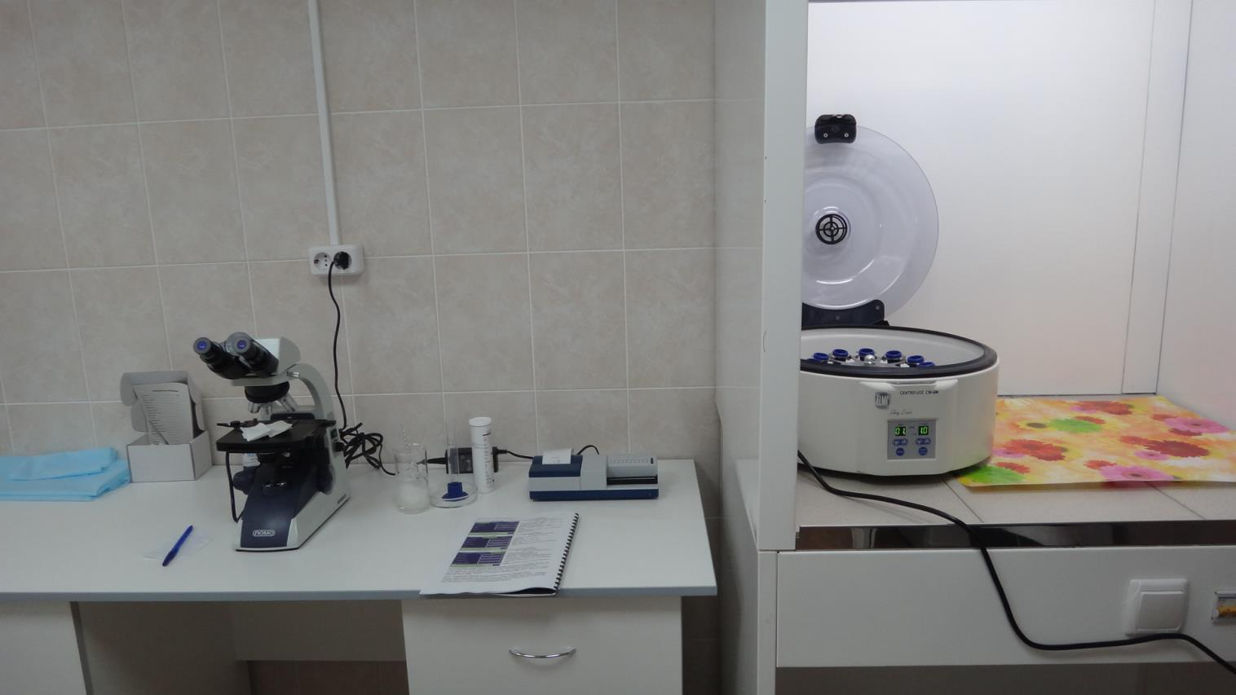

Slide 49
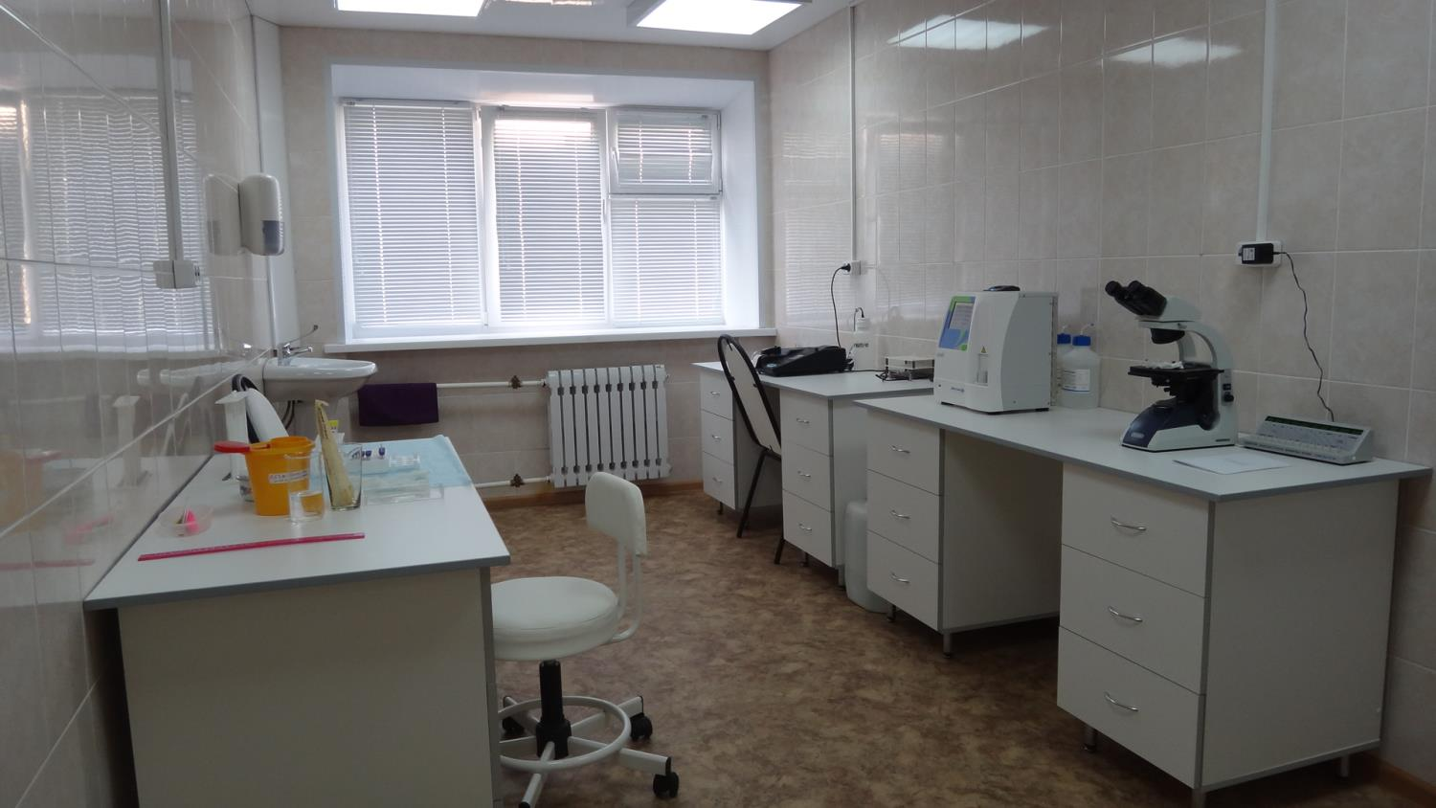

Slide 50
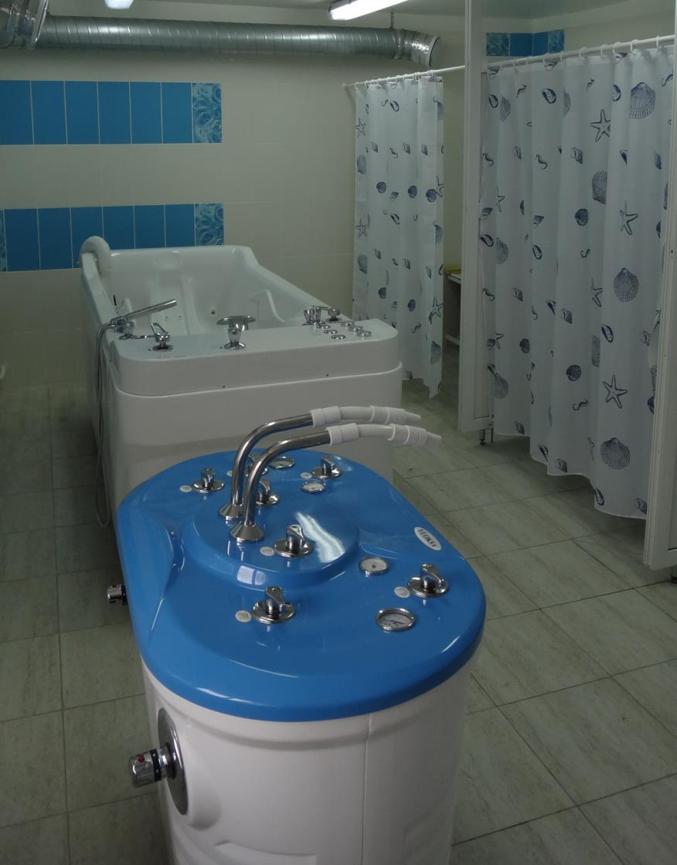

Slide 51
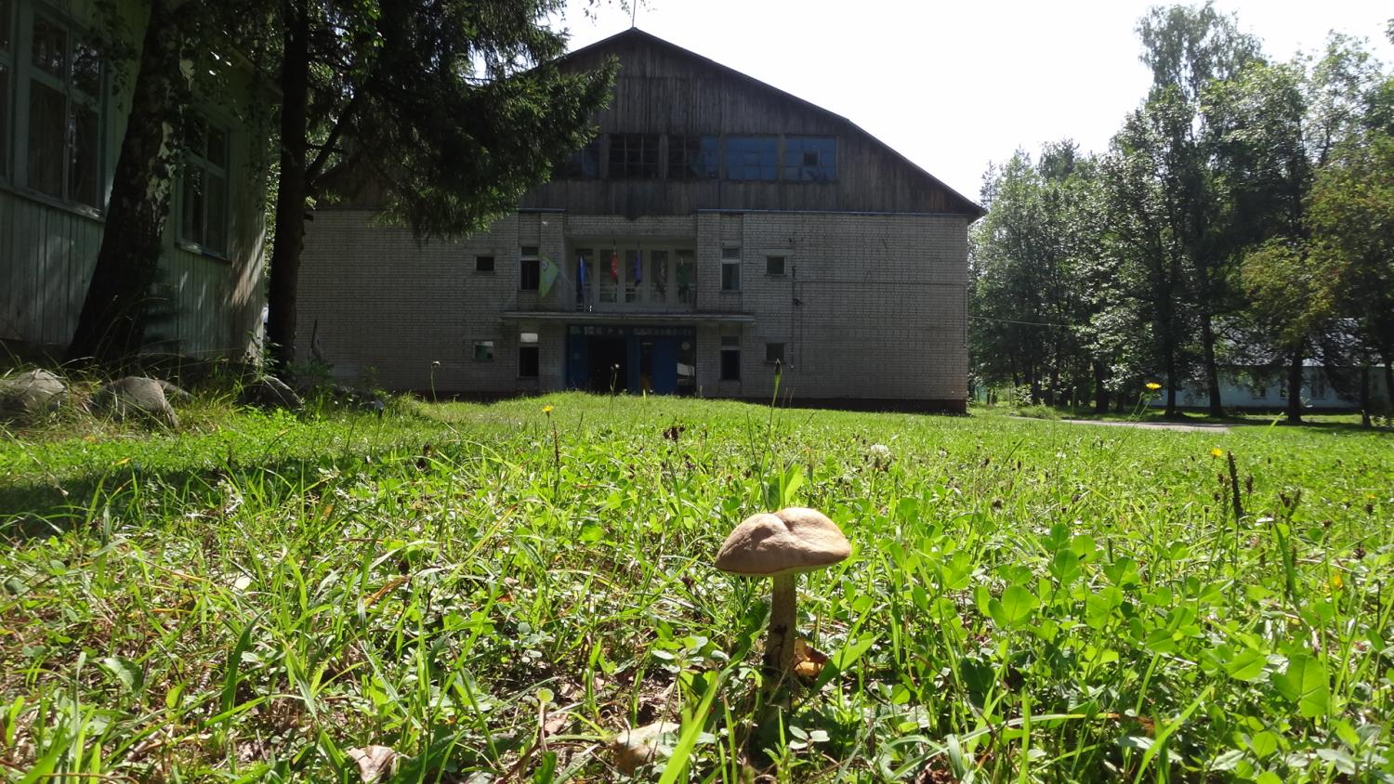
Спортивно-оздоровительный лагерь

Slide 52
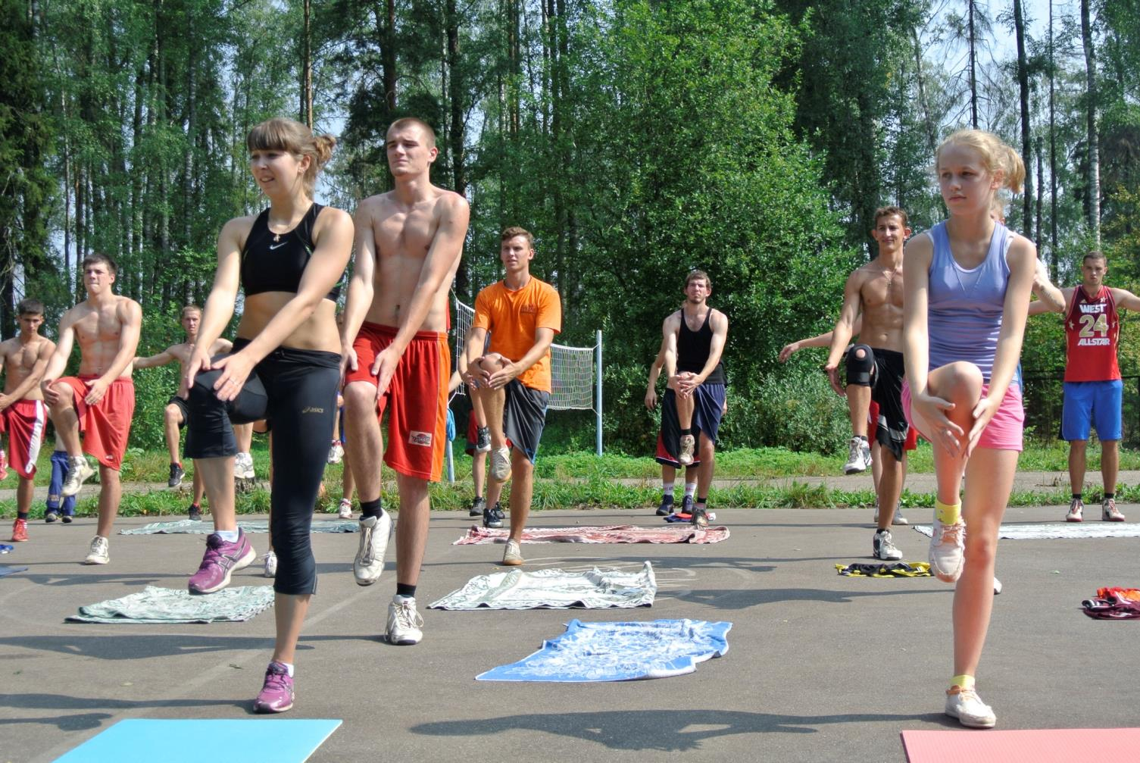

Slide 53
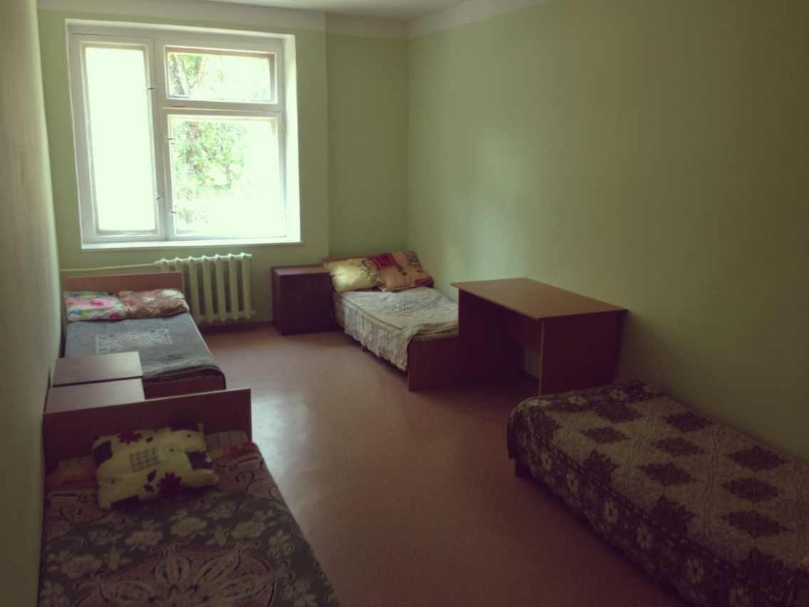

Slide 54
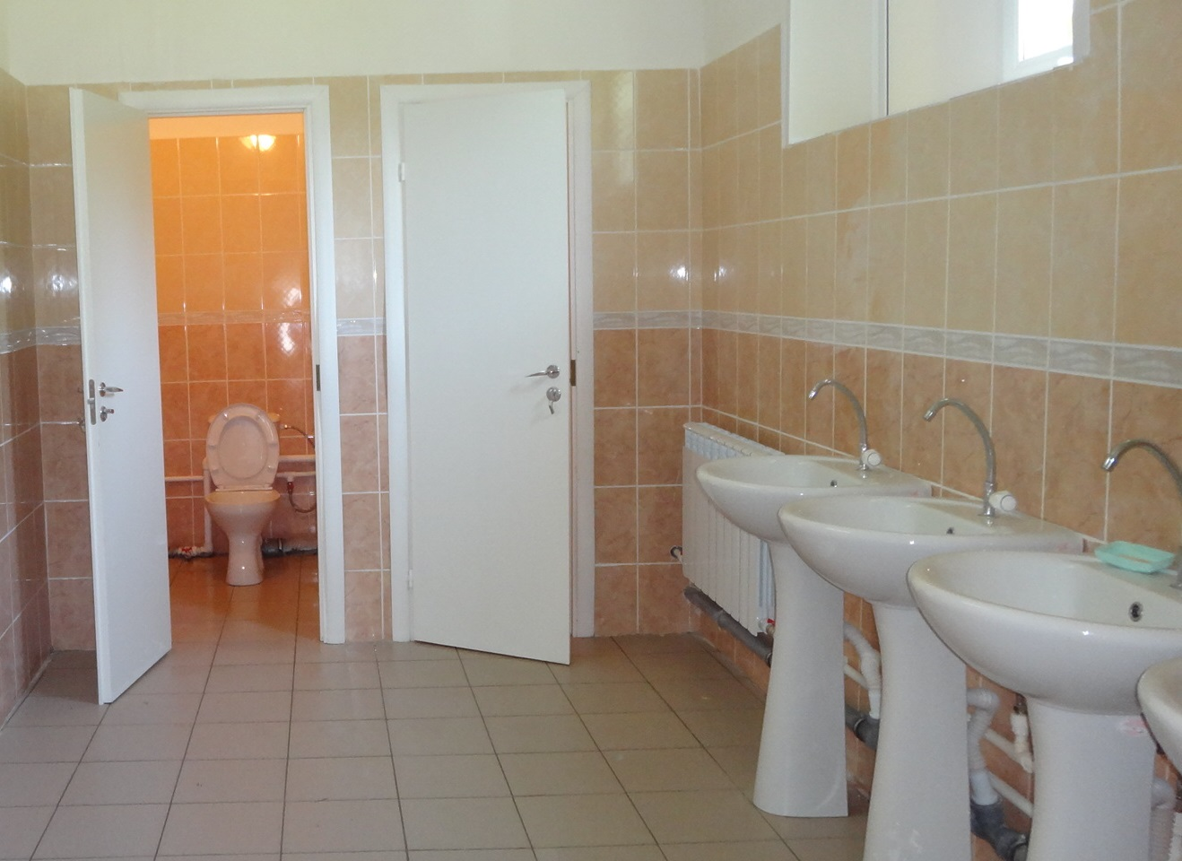

Slide 55
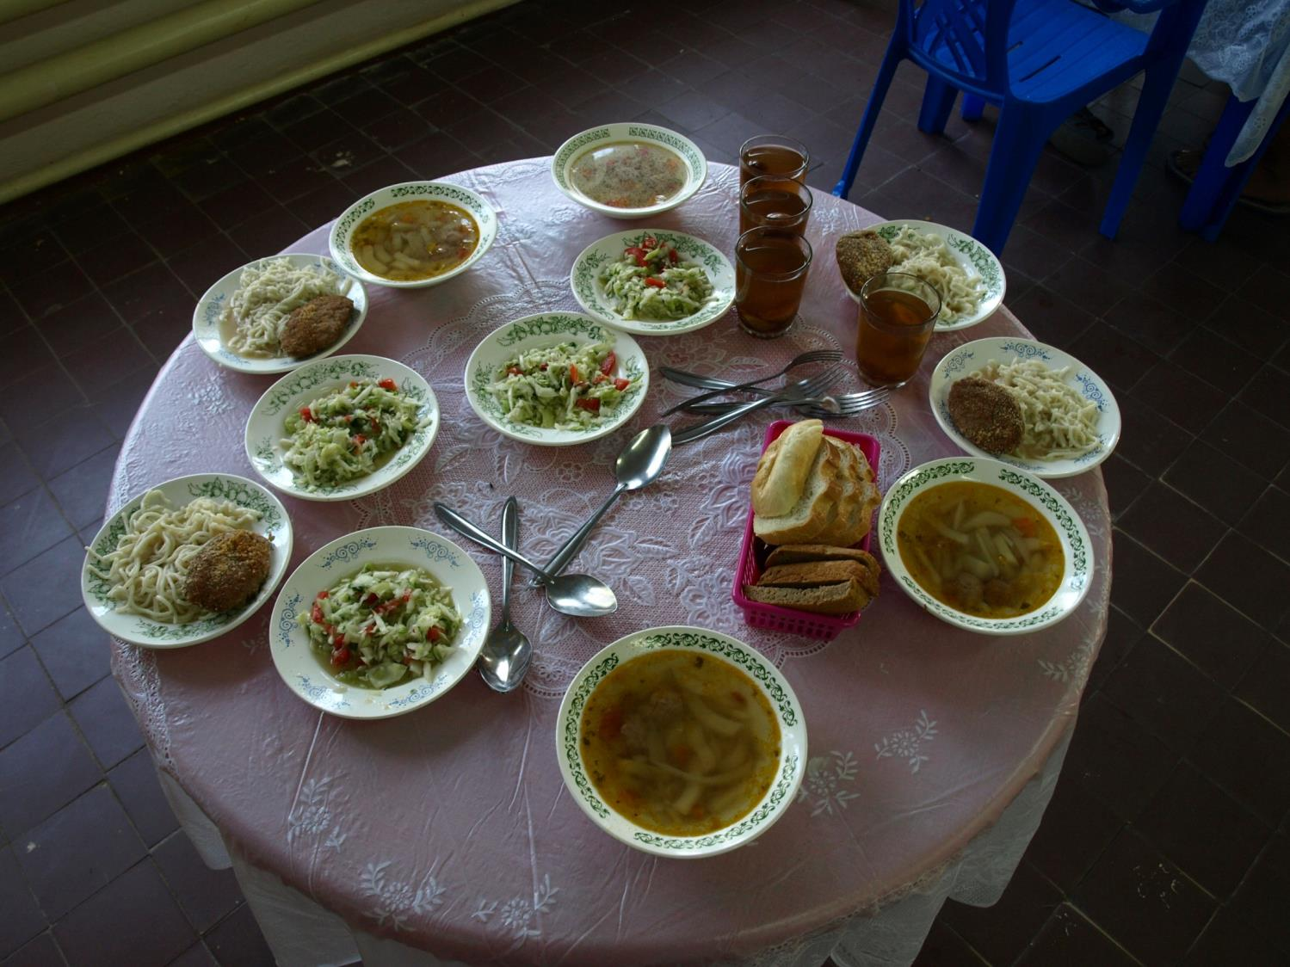

Slide 56
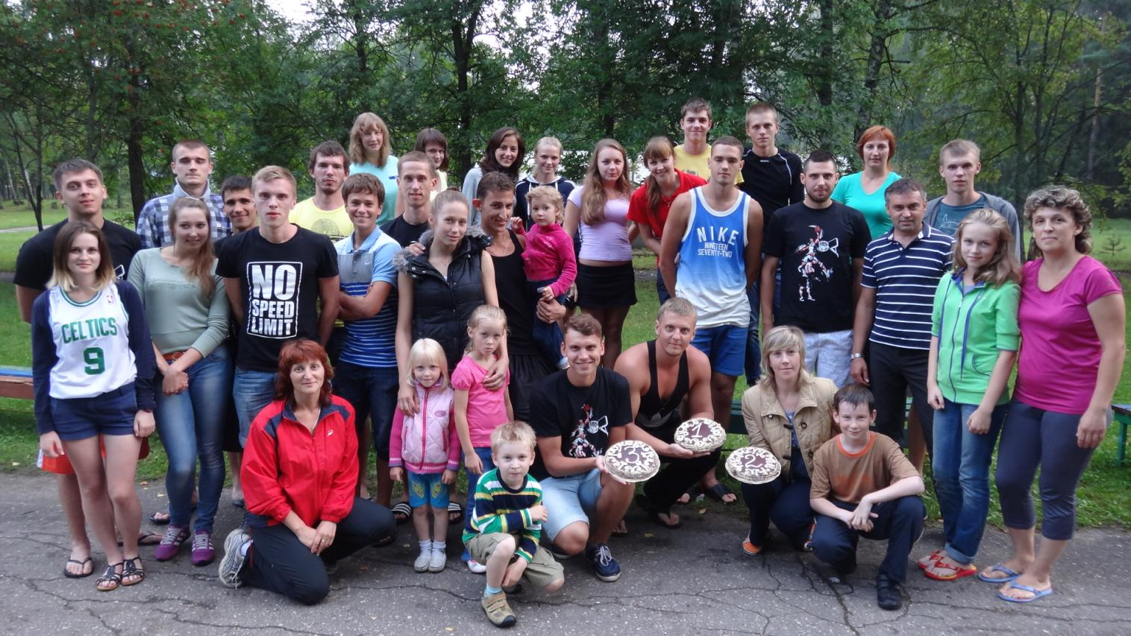

Slide 57
Социальная стипендия.
Обеспечение сирот и оставшихся без попечения родителей.

Slide 64
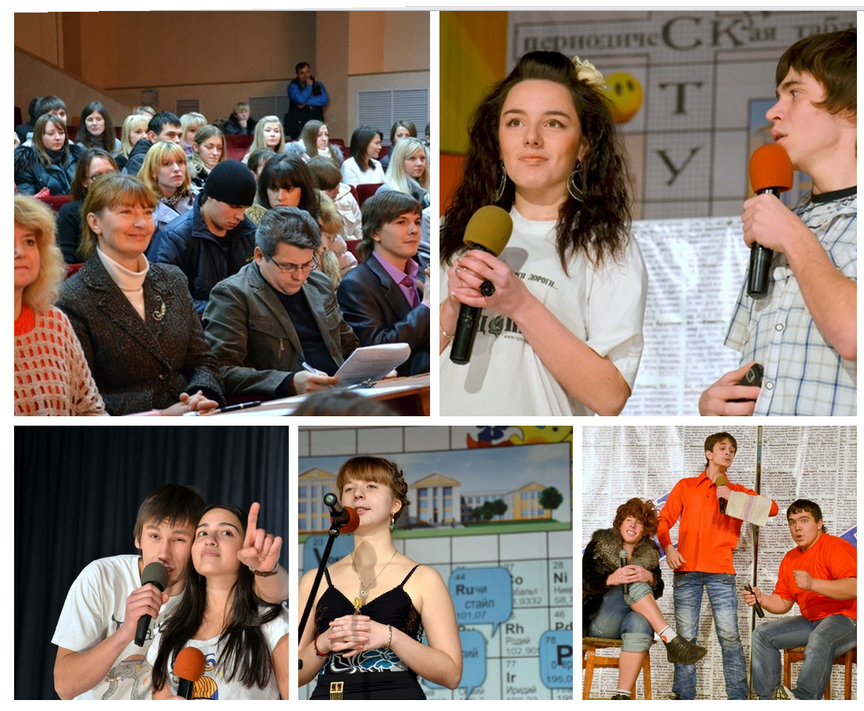

Slide 65
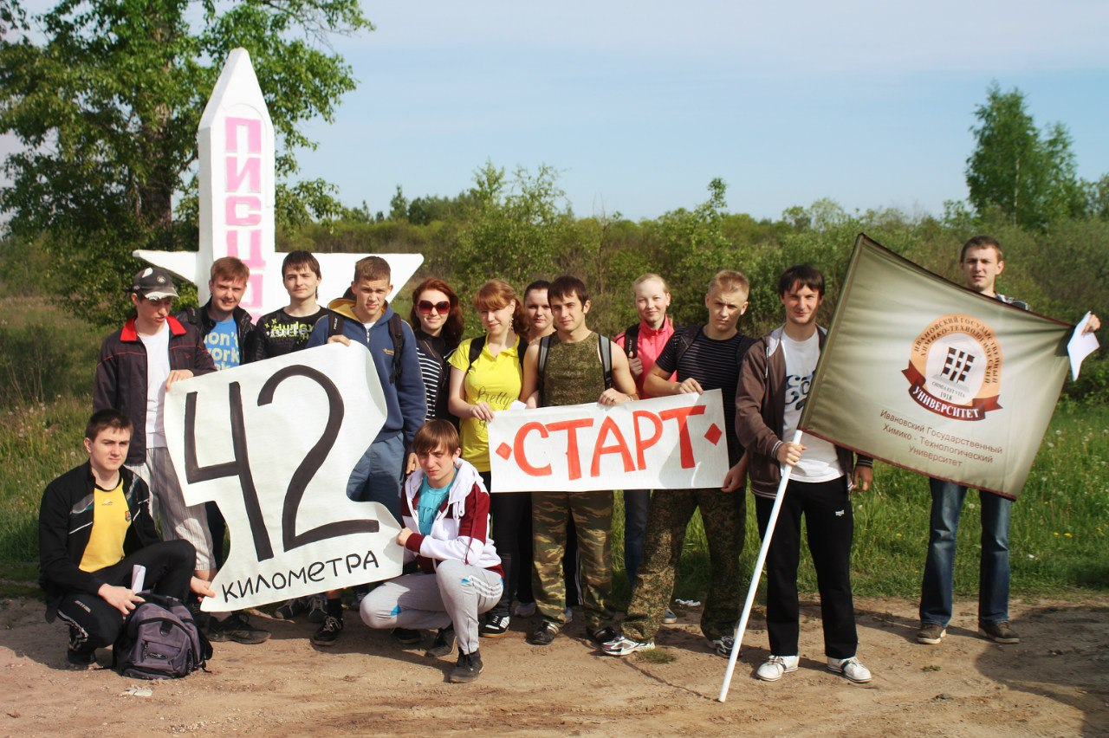

Slide 66
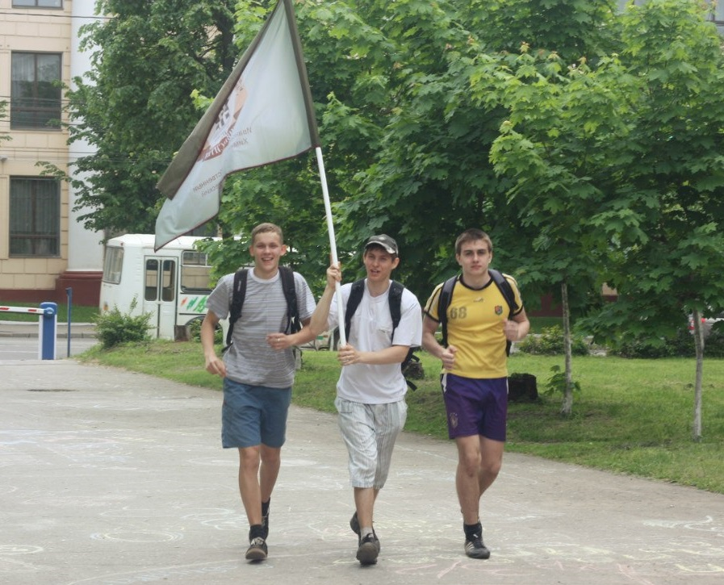

Slide 67
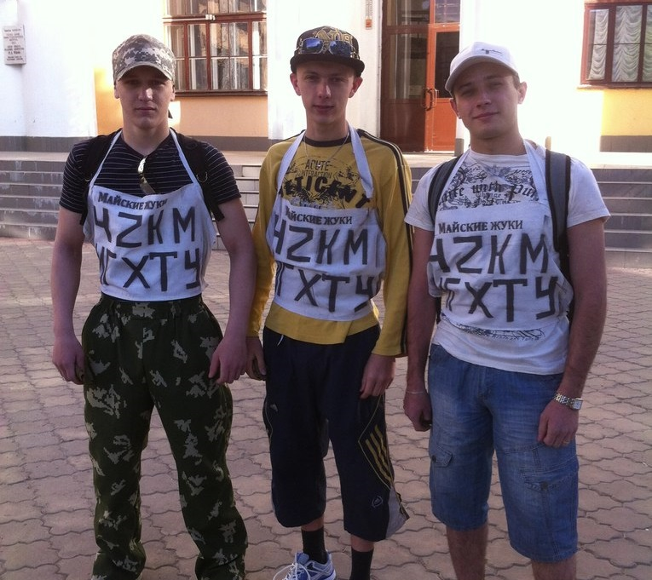

Slide 68
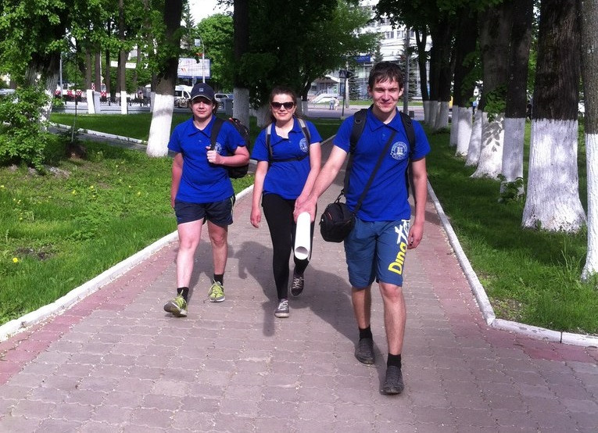

Slide 69
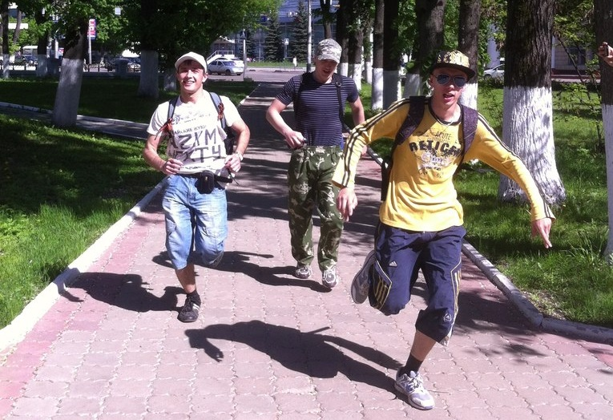

Slide 70
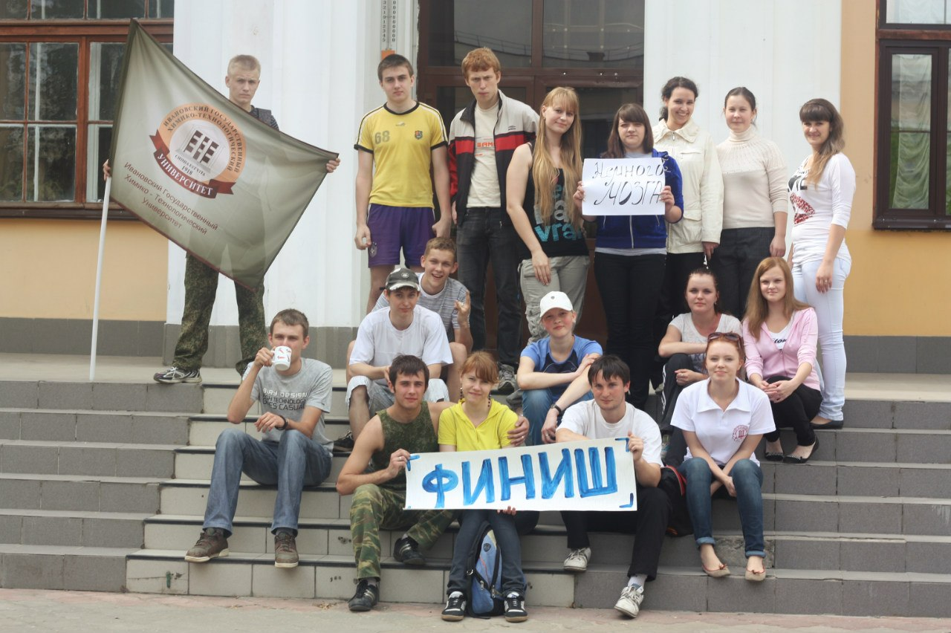

Slide 72
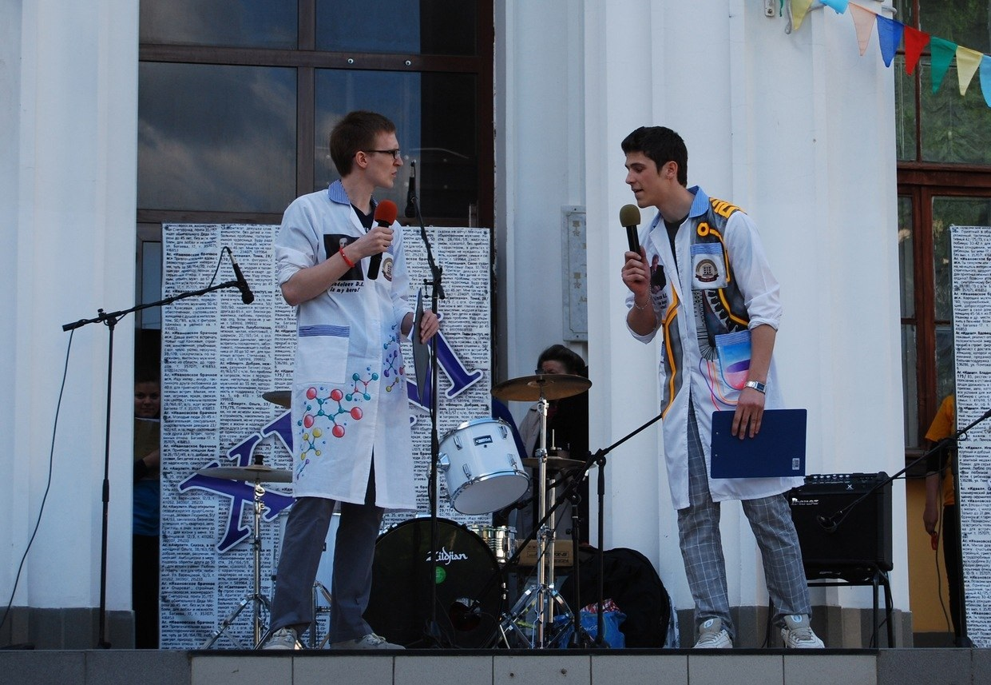

Slide 74
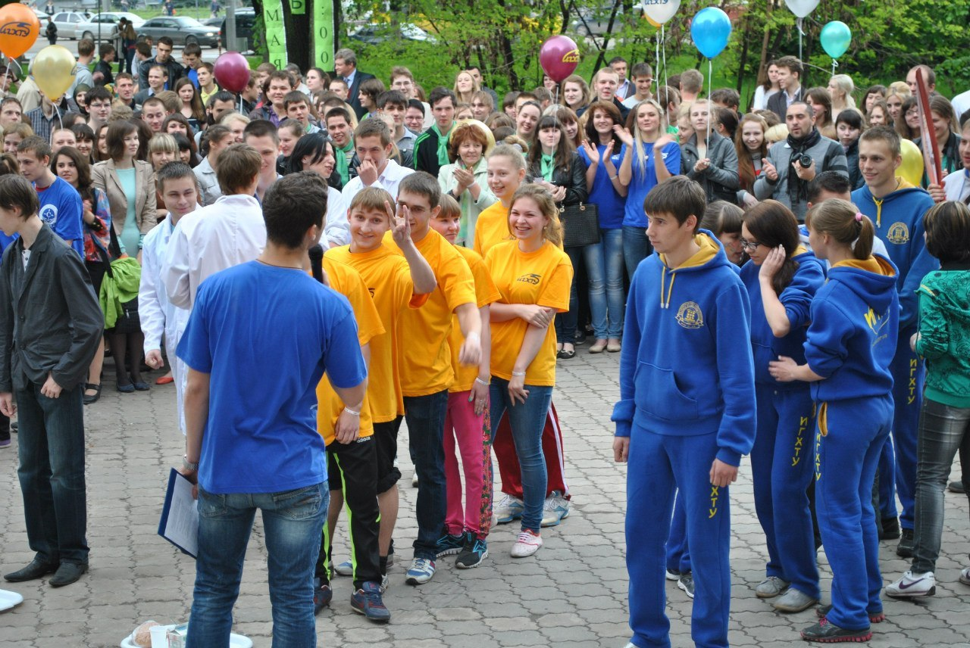

Slide 75
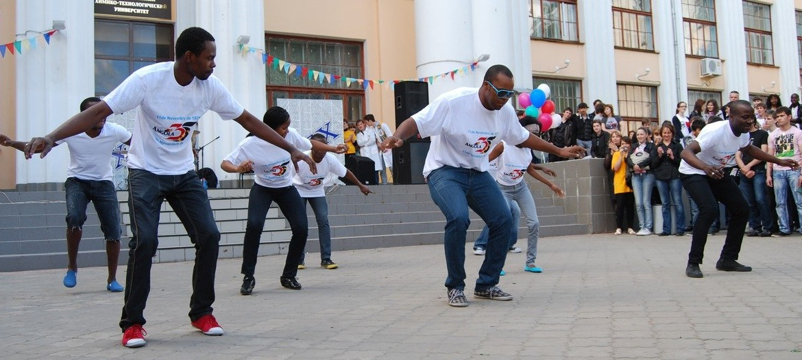

Slide 76
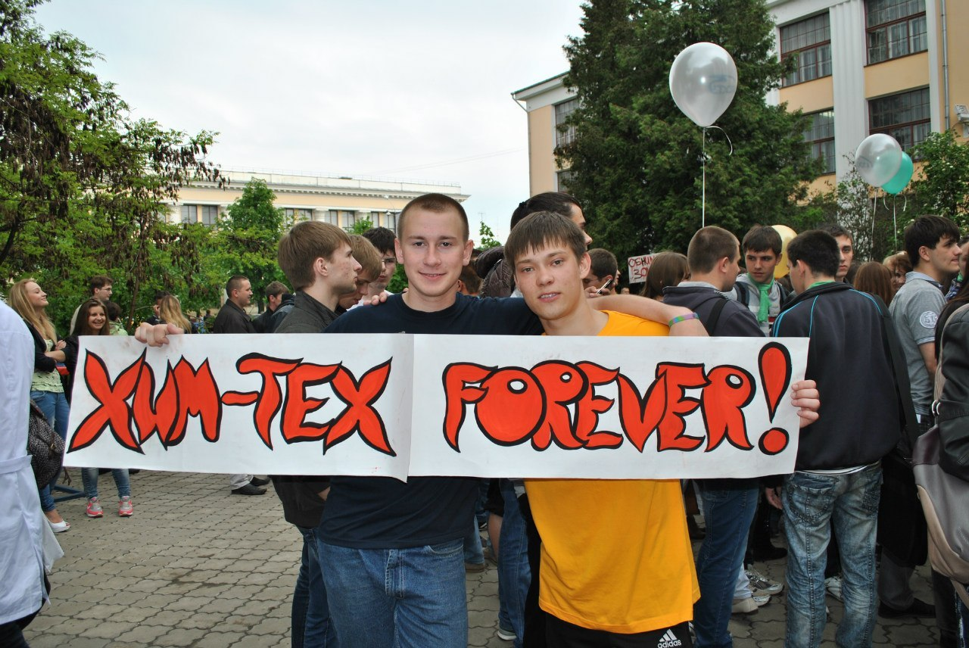

Slide 77
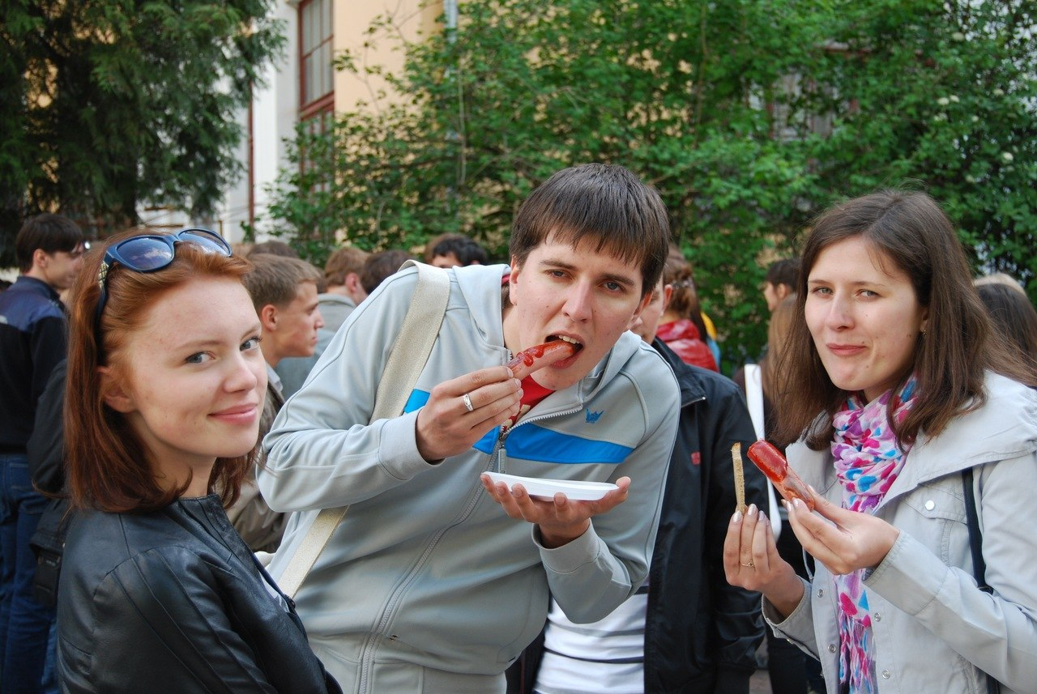

Slide 78
Направление | Показатель | Единицы измерения | 2013 год
Поддержка деятельности профильных студенческих отрядов | Количество обучающихся, занятых в работе студенческих отрядов | чел. | 50
Развитие системы студенческого самоуправления | Количество студенческих объединений | ед. | 12
Развитие творческих клубов и клубов по интересам | Количество творческих клубов и клубов по интересам | ед. | 19
Развитие студенческого спорта | Количество спортивных клубов и студенческих спортивных лиг | ед. | 9
Развитие добровольческого (волонтерского) движения | Количество волонтеров из числа обучающихся | чел. | 400
Пропаганда культурных ценностей толерантности | Количество национальных общин и диаспор, принявших участие в мероприятиях, направленных на укрепление межнациональных связей, пропаганду культурных ценностей толерантности | ед. | 8
Развитие гражданственности и патриотизма | Количество мероприятий, реализованных в рамках данного направления | ед. | 40

Slide 79
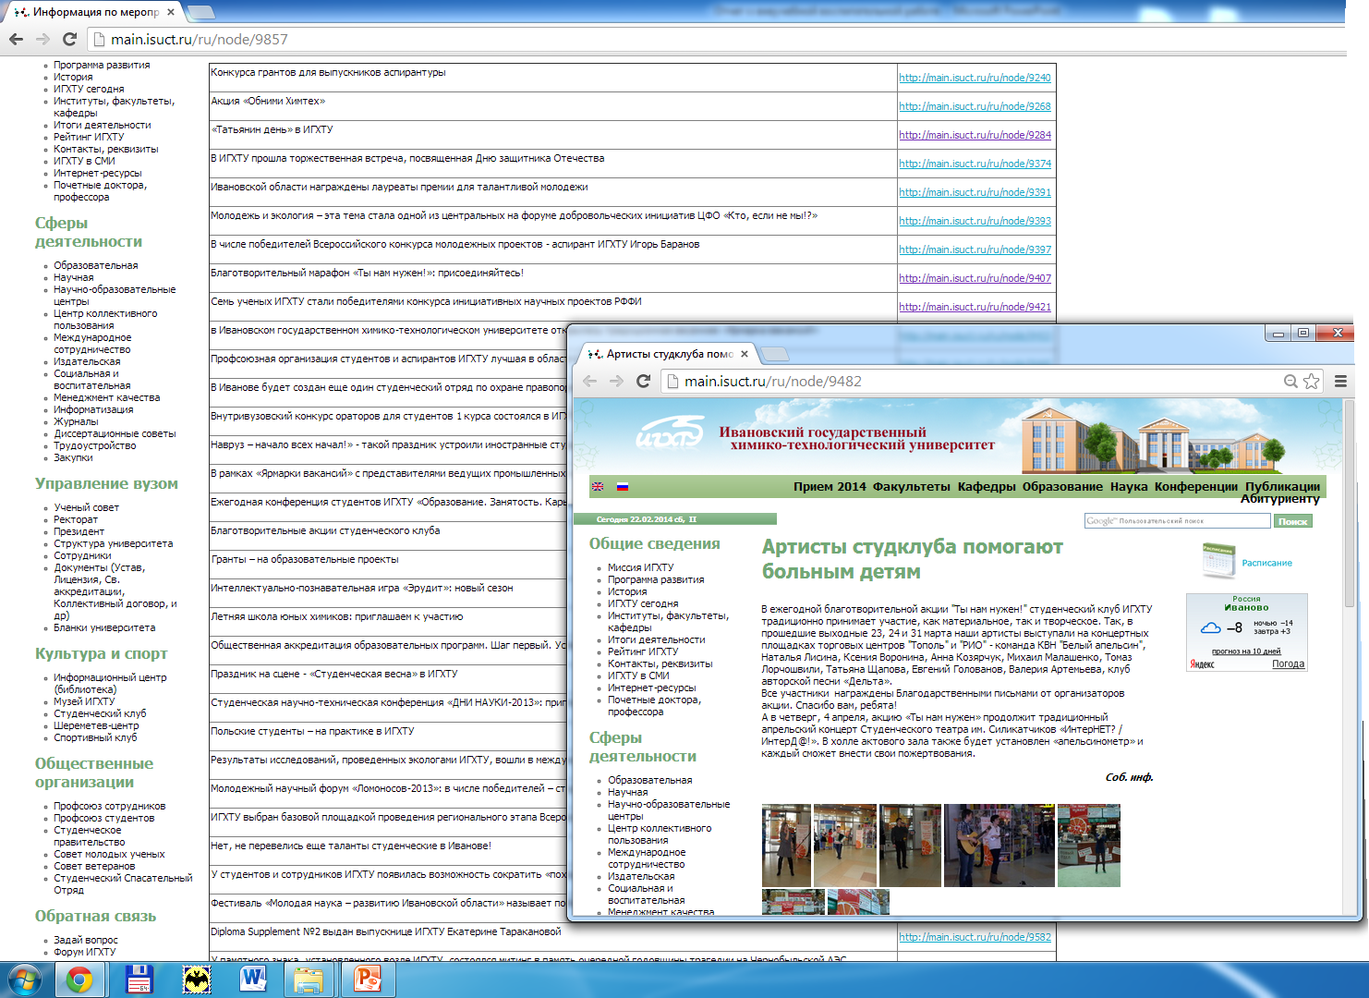

Slide 80
